Slide 1
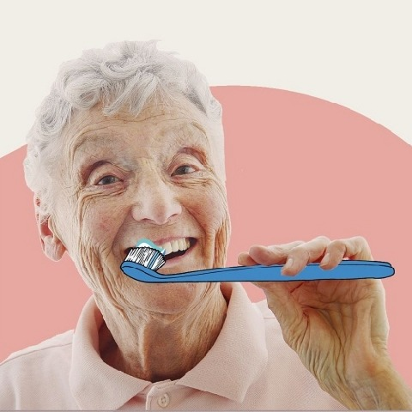
Veel voorkomende mond en kaakziekten bij ouderen
M.Petra, huisartsdocent, november 2020

Slide 2
Leerdoel:
De aios kan de meest voorkomende mondziekten bij ouderen benoemen
De aios is bewust van orale bijwerkingen medicijnen
De aios kan een behandelplan maken van veel voorkomende mondziekten bij ouderen of
Adequaat door verwijzen

Slide 3
Xerostomie (droge mond)
Is geen normaal ouderdomsverschijnsel
Kan worden veroorzaakt door aandoeningen centrale CZS
Meer dan 500 geneesmiddelen kunnen droge mond veroorzaken
Kan worden veroorzaakt door aandoening van de speeksel klier zelf of een systemische aandoening
Dehydratie
Notes:
1-2 Bij gezonde ouderen blijft de speekselklierproductie intact. Emotionele factoren als stress, angst opwinding en depressie verminderen de speekselklierproductie evenals maligniteiten en ziekte van parkinson, intracraniele tumoren, CVA en neurochirurgische ingrepen kunnen de autonome innervatie van speekselklieren verstoren en verminderde speekselproductie lijden.
3. De belangrijkste groepen zijn: anticholinergica, zoals antiparkinsonmiddelen en spasmolytica, antidepressiva en antipsychotica, antihypertensiva (clonidine, B blokkers en in mindere mate ACE remmers) antihistaminica (promethazine) diuretica en sedativa.
4. Syndroom van Sjogren, DM, RA, systemische LE en systemische amyloidose, chornische sialoadenitis door speekselklierstenen of umoren die de afvoer gang blokkeren. Bacteriele infectie door retrograde migratie vanuit de mond. Radiotherapie
5. Dehydratie, braken, diarree, transpieren, slechte algmene conditie of een grote bloeding -> acute sialoadenitis.
Verminderde speekselproductie geeft behalve problemen met eten ook verhoogde kans op infecties – gingivitis, stomatitis en schimmelinfecties (kunnen ook gevoel van droge mond geven!)

Slide 4
Sialorroe overmatige speekselvloed
Verminderde afvoer:
op niveau oropharynx: disfunctie slikmusculatuur M parkinson,ALS, CVA, tumor in oropharynx
Op niveau slokdarm motiliteitsstoornis of mechanische obstructie
Medicamenten: nitrazepam en antipsychotica
hypersalivatie (toename speekselsecretie)
Door ontsteking in de mond/keel
GI reflux
Nieuwe/niet goed passende gebitsprothese
Medicatie: clozapine, haloperidol en rivastigmine
Notes:
Normaal: 1,5 liter speeksel perdag, 90% door grote speekselklieren , draagt bij de gezondheidmondholte
Sialorroe vervelende klachte: ziet er vervelend uit, spraak wordt belemmer, cheilitis angularis en andere periorale infectie meestal C. Albicans.
Behandeling: medicatie (anticholinergica bv scopolamine pleister of parasympathicolytica) sliktherapie logopedie/fysiotherapie, Botuline injecties, speekselklier bestraling (bij beperkte levensduur) chirurgie

Slide 5
Mondhoekragaden, cheilitis angularis/perleche
Maceratie en fisuurvorming in de mondhoeken
Soms korstvorming
Soms uitbreiding naar aangrenzende huid
Notes:
Oorzaak niet geheel duidelijk. Wrsl speelt hygiene een rol, droge lippen, andere huidaandoeningen zoals atopische eczeem en psoriasis. Zelden vit B of ijzer deficienties. Infecties mond,neus, keel. Bij ouderen: plooivorming in mondhoeken tgv tandenloosheid, dragen gebitsprothese, verminderde elastische tijd van de huid, verhoogde speekselvloed, veroorzaakt door niet passend kunstgebit WRsl vaak infectie candida albicans met daarnaast een sec. bact infectie met stafylokokken en evt streptokokken. Hardnekkig, chron. Recidiverend beloop.

Slide 6
Orale bijwerkingen van medicatie
Maak in een groepje van 4 een lijst van alle medicatie die jullie WETEN die orale bijwerkingen hebben – dus niet opzoeken!

Slide 7
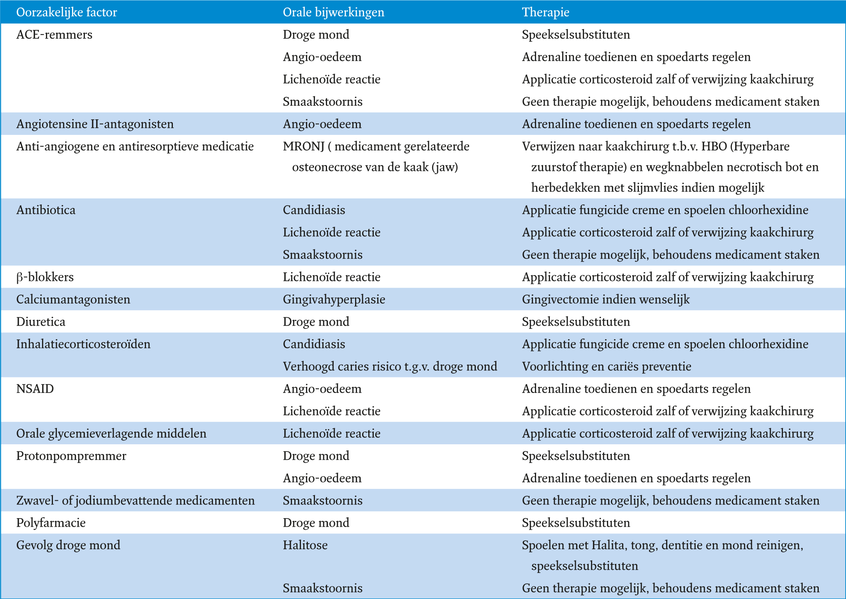
Medicijnen en orale bijwerkingen
Notes:
Gip databank 2017 ,

Slide 8
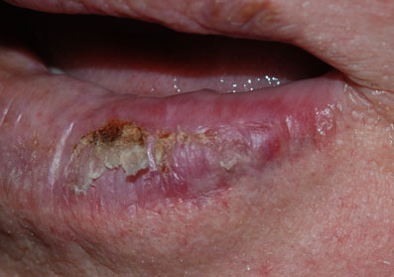
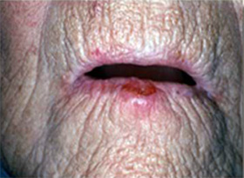
Lippen
Notes:
1. Plaveiselcelcarcinoom 2. Actinische cheilose

Slide 9
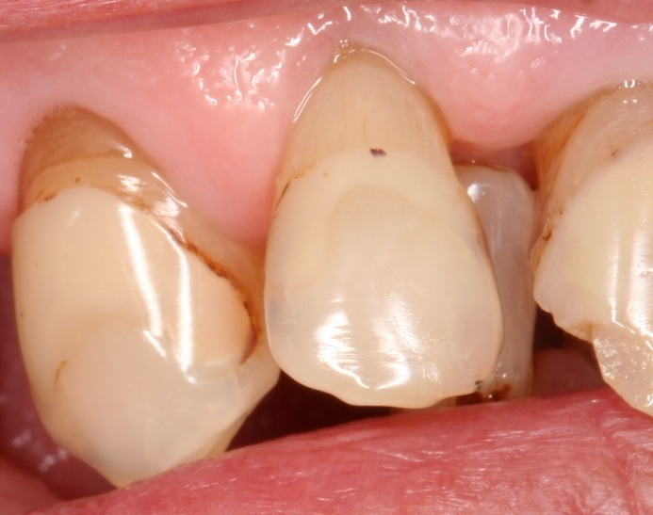
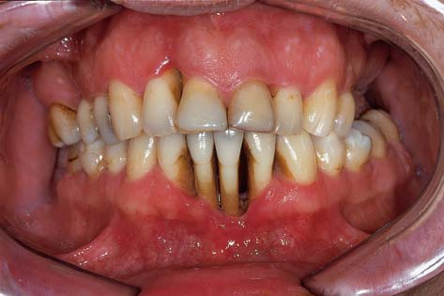
Gebitsproblemen – eigen gebit
Notes:
Bij gingivitis is alleen het tandvlees ontstoken, bij een parodontitis betreft de ontsteking de ophanging van de tand aan de kaak. Met het toenemen van de leeftijd stijgt ook de kans op gebitsaandoeningen. Ook droge mond of speekselvloed kunnen van invloed zijn op de toestand van het gebit. Tandplaue bestaat uit speeksel, opgeloste voedingsstoffen en bacteriën en het bedekt de gehele mondholte wanneer het niet regelmatig weggepoetst word ontstaat er tandsteen. Bacteriën in het tandsteen (Strept. Mutans en Lactobacillus spp) zetten suikers om in zuren: deze zuren demineraliseren het tandglazuur en het dentine -> caries. Doordat bij het stijgen van de leeftijd het tandvlees terugtrekt en de tandhals vrijkomt te liggen hebben ouderen een grotere kans op wortelcariers en parodontitis -> tanden en kiezen gaan loszitten of verloren.
Een slechte mondgezondheid of slecht passende gebitsprothese kunnen van invloed zijn op de kwaliteit van leven Van alle ouderen vermijdt 18% bepaalde voedingsmiddelen vanwege mondklachten!
Infecties in de mond zijn ook gerelateerd aan infecties op afstand zoals pneumonie en endocarditis.

Slide 10
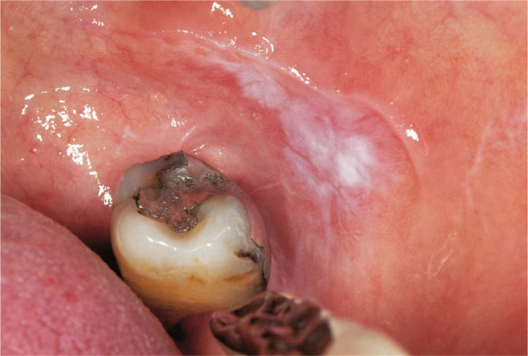
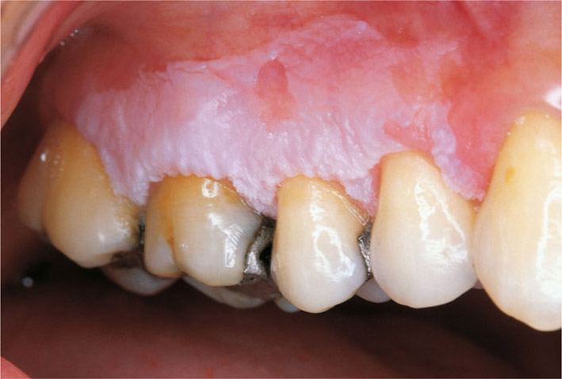
Witte en rode afwijkingen in de mond
Notes:
1. candida” overal in de mond (zelden/nooit gingiva of mondbodem)
− vrijwel altijd dubbelzijdig.
− Meestal samen met branderigheid en
onaangename smaak
Preudomebraneuze vorm:
− witte, gemakkelijk afveegbare plaques
Erythemateuze vorm:
− vlakke rode slijmvlies veranderingen
− stomatitis prothetica; alleen onder prothese
Hyperplastische vorm:
− vaak hobbelig aspect
2. contactlaesie (alleen na verwijderen almagaan vulling te stellen) 3. leukoplakie of frictional laesie door tandenpoetsen

Slide 11
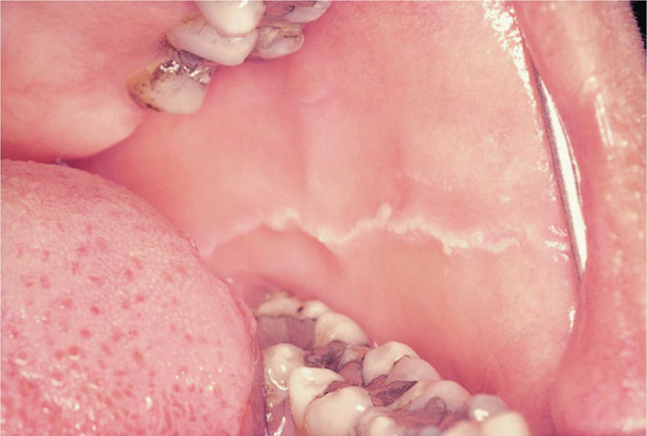
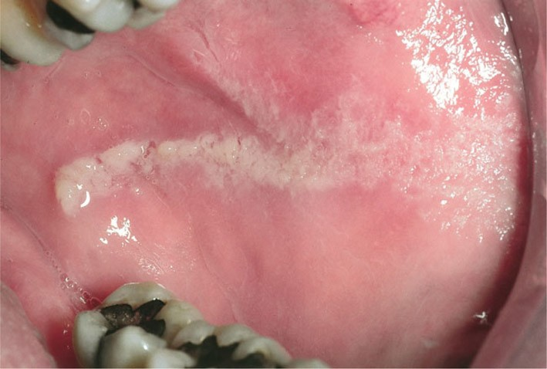
DD witte en rode afwijkingen in de mond
Notes:
Linea alba: goed aardige witte lijn op lijn van occlusie ; onschuldig behoeft geen behandeling, 5 % van volwassen bevolking
2. morsicatio: goedaardige, witte slijmvliesverandering die berust op uit gewoonte bijten of zuigen op de wangen, tongranden of lippen.patient is zich niet bewust van zijn gewoonte, meestal dubbelzijdig, min of meer symmetrisch patroon, witgrijs, soms een gelig of schilferachtig aspect van het slijmvlies

Slide 12
Therapie of verwijzen?
Candida: als mogelijk aanpakken oorzakelijke
factoren
Lokaal: o.a. roken, droge mond, slechte
mondhygiëne, bestraling, corticoïdspray
Systemisch: anaemie, ontregelde diabetes
mellitus, langdurig gebruik antibiotica,
immunodeficiëntie, ondervoeding
− bij aanhouden lokaal antischimmelmiddelen
− verwijzen MKA-arts niet nodig
Contact laesie: tandarts, vulling vervangen
Frictional laesie: zachte tandenborstel goede mondverzorging

Slide 13
DD witte en rode afwijkingen in de mond
Notes:
Leukoplakie: premaligne afwijking, homogeen: vlak, egaal wit, geheel rood
(erythroplakie)
− niet-homogeen: verruceus, nodulair of gespikkeld, afwisselend rood en wit, klachten
van lokale irritatie en branderigheid
− niet afschraapbaar
− kan overal in de mond voorkomen, solitair
of multipel
Lichen planus: meestal symmetrisch voorkomend
− voorkeurslocatie: wangslijmvlies, tong en
tandvlees
− symptomen komen en gaan weer
− verschillende vormen:
reticulair: witte lijnen kriskras door elkaar
erosief: branderig gevoel aan de oppervlakte van het slijmvlies bulleus: blaren die kunnen open barsten,
erg pijnlijk en branderig
plaque-type: witte plakkaten; lijkt op leukoplakie
− regelmatig ook lokalisatie op huid (polsen,
onderbenen/enkels) en andere slijmvliezen genitalien)
Erythroplakie: premaligne afwijking. − rode, scherp begrensde, vlakke afwijking
− voorkeurslocatie; overal in de mond maar
vooral mondbodem, tongrand en palatum
molle
− solitaire laesie

Slide 14
Therapie of verwijzen
Lichen planus: kans op maligne ontaarding laag. Behandelplan met tandarts ; almalgaanvulling verwijderen, corticosteroiden) (alleen bij klachten) afspreken wie controle 1 keer per jaar doet
Leukoplakie en erythroplakie premaligne afwijkingen: roken en alc. Staken, verwijzing MKc

Slide 15
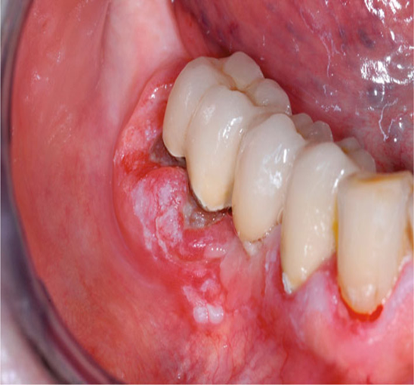
DD witte en rode afwijkingen in de mond
Notes:
Plaveiselcelcarcinoom de meest voorkomende maligniteit in de mond (90%) – komt het meest voor op tong en mondbodem

Slide 16
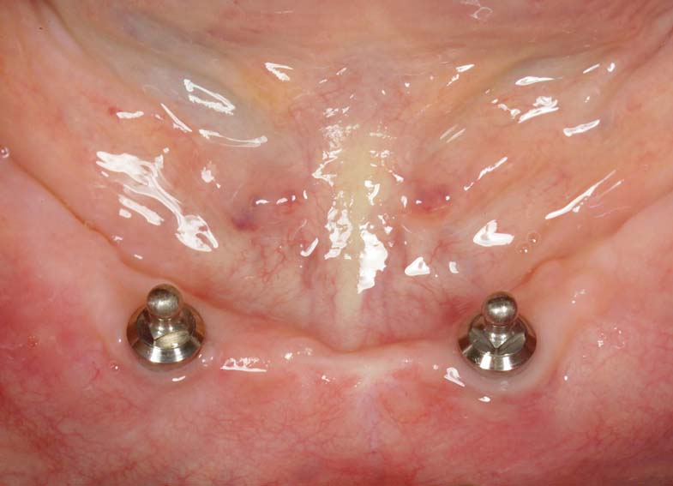
De tandeloze kaak
Problemen die kunnen ontstaan:
Moeite kauwen en praten
Pijnlijke plekken in de mond (ulcus)
geirriteerde mondhoeken
Misselijk
Slechte adem
Denk aan mondhygiene en controle (min. 1x per 2 jaar)
Notes:
Het langdurig dragen van een kunstgebit leidt tot botresorptie door druk op het kaakbot. Kunstgebit gaat slechter passen en last krijgen van droge mond en rhagade. De pasvorm van de gebitsprothese moet regelmatig worden aangepast op drukulcera of hyperplasie van het tandvlees te voorkomen.

Slide 17
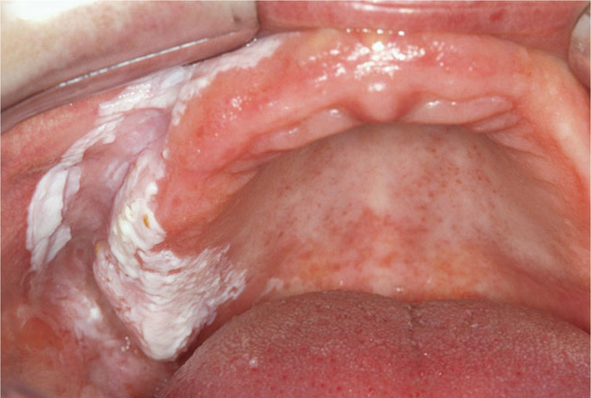
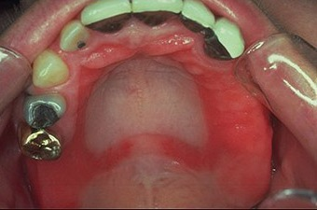
Notes:
Leucoplakie of frictional laesion door slecht passend gebitsprothese ->
Stomatitis prothetica; veroorzaakt door onvoldoende hygiene door C. albicans

Slide 18
Ken jij de tandarts-geriater?
zowel preventieve als (herstellende) behandelingen
aantal extra zaken:
kennis van mondzorgproblemen die kenmerkend zijn voor ouderen
kennis van de meest voorkomende ziektes bij ouderen en hun relatie met de mondzorg
affiniteit en ervaring met ouderen en de tijd om de oudere patiënt te behandelen
een praktijk die toegankelijk is met een rolstoel of rollator
stelt voor elke geriatrische-patiënt een mondzorgplan op; hierin staat zowel de dagelijkse als de professionele mondzorg
verdiept zich in de ziektebeelden en het medicatiegebruik van de geriatrische patiënt en let hierbij op de mogelijke medisch-tandheelkundige interactie
overlegt indien nodig met de huisarts en/of medisch specialist.

Slide 19
Literatuur
- https://www.ntvt.nl/tijdschrift/editie/artikel/t/serie-medicamenten-en-mondzorg-6-orale-bijwerkingen-van-door-ouderen-veelgebruikte-medicamenten
- Zakboek mondziekten, kaak- en aangezichtschirurgie
Mond- en kaakziekten; een atlas voor de dagelijkse praktijk Kleine kwalen en alledaagse klachten bij ouderen.- https://www.knmt.nl/sites/default/files/knmt_vroegsignalering_slijmvliesafwijkingen.pdf

